Slide 1
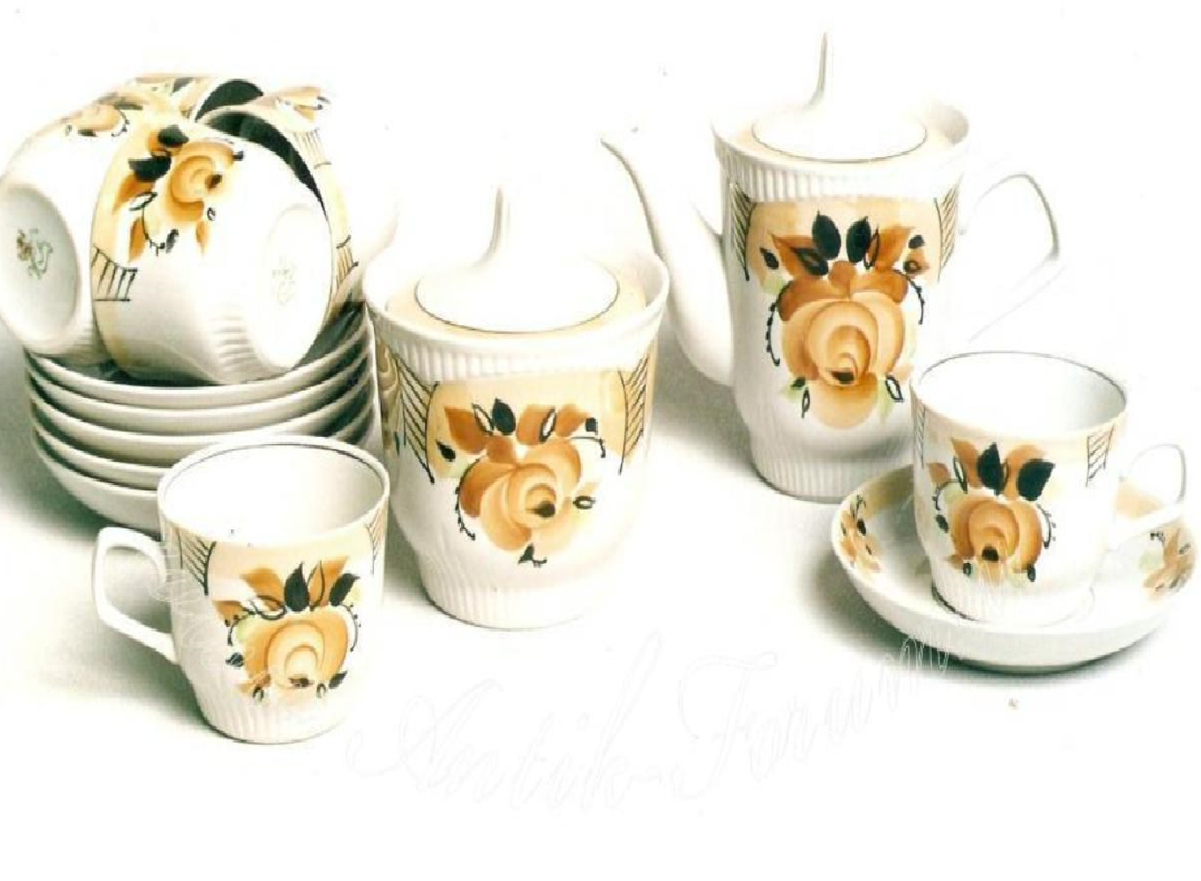
«Южно-Уральский фарфор»
Уральский фарфор» — завод по производству Фарфоровой
продукции, расположенный в городе Южноуральск Челябинской области
«

Slide 2
Изготовление фарфора.
Начинается всё с приготовления глиняной массы. Сначала глину взвешивают, а потом для дробления помещают в барабанчики, далее уже измельчённую массу загружают в большой барабан, где она будет готовиться в течение суток. Затем по трубе каолин подаётся на литейный участок – шланг протянут к каждому рабочему месту. Также мастера должны позаботиться об изготовлении гипсовых форм, куда и заливается глина в форме будущих изделий. После первого обжига изделия глазуруют.
Южноуральский фарфор украшен росписями по мотивам уральского сказочного края. Завод выпускает широкий ассортимент столовых, чайных, кофейных сервизов и изделий различного подарочного ассортимента. Нарядный кофейный сервиз характерен для современного фарфора.

Slide 3
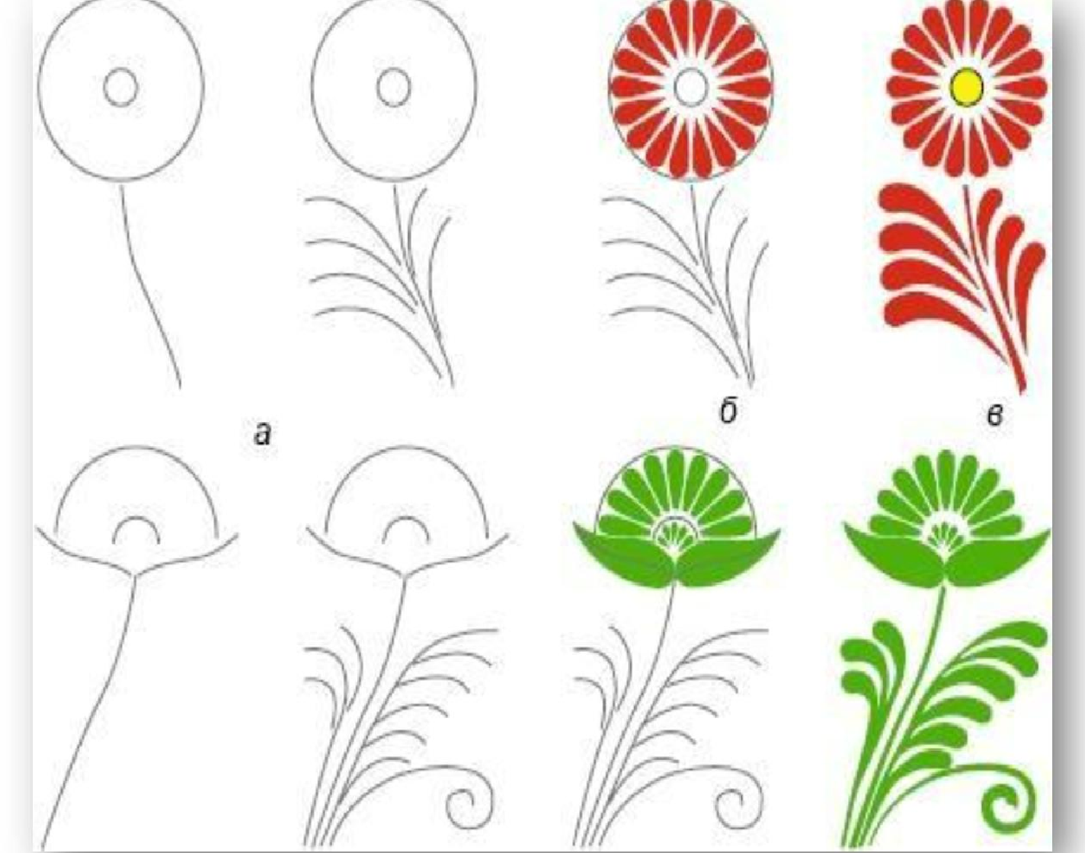
Роспись «Уральского фарфора»

Slide 4
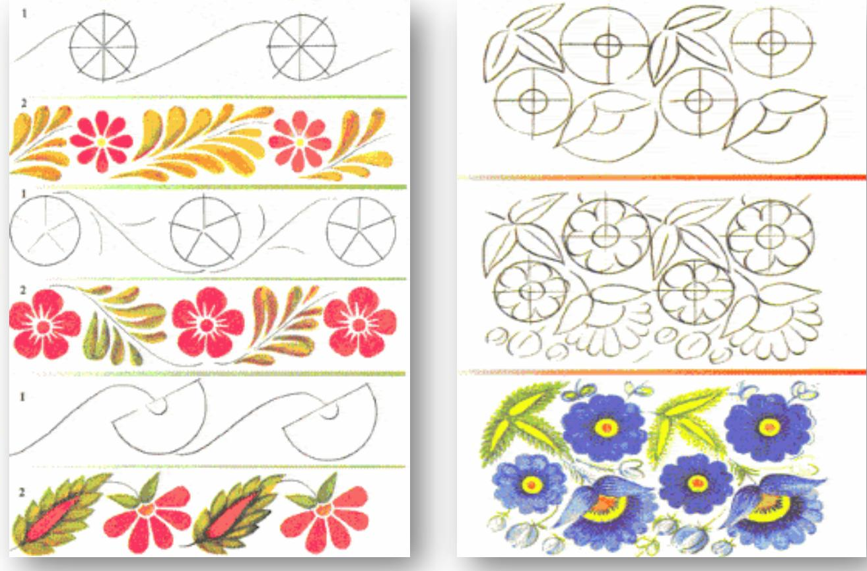
Художники – живописцы расписывают фарфоровую посудувручную. Композицию рисунка для росписи художники берут из уральских сказок и окружающей природы.

Slide 5
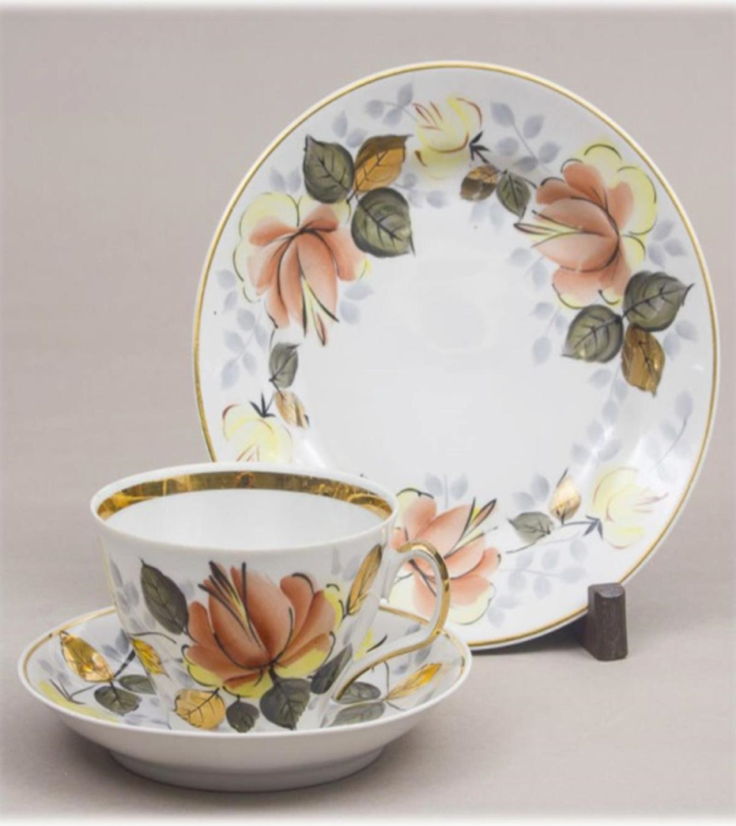
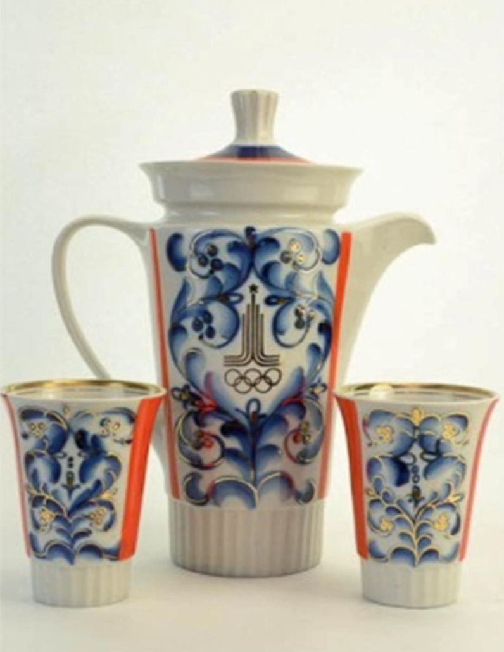
Сервиз

Slide 6
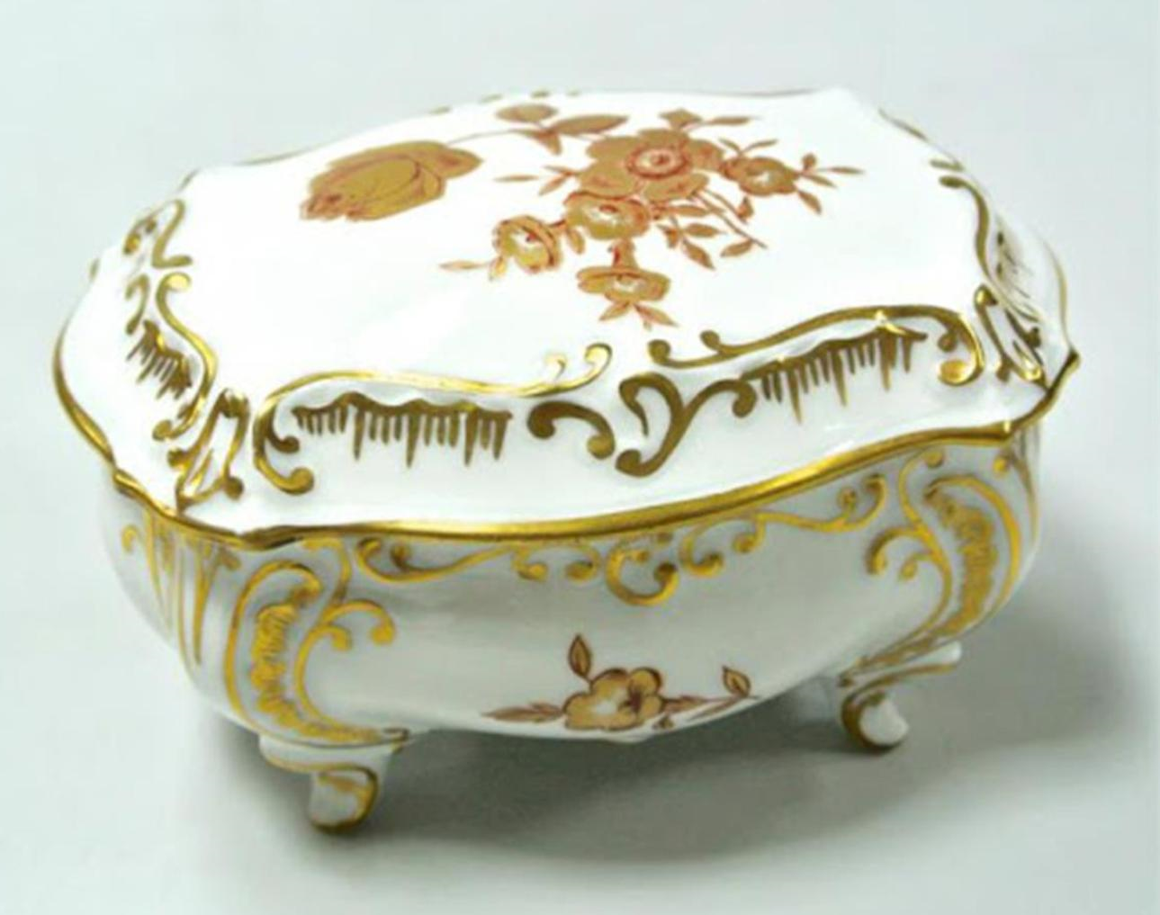
Фарфоровая шкатулка

Slide 7
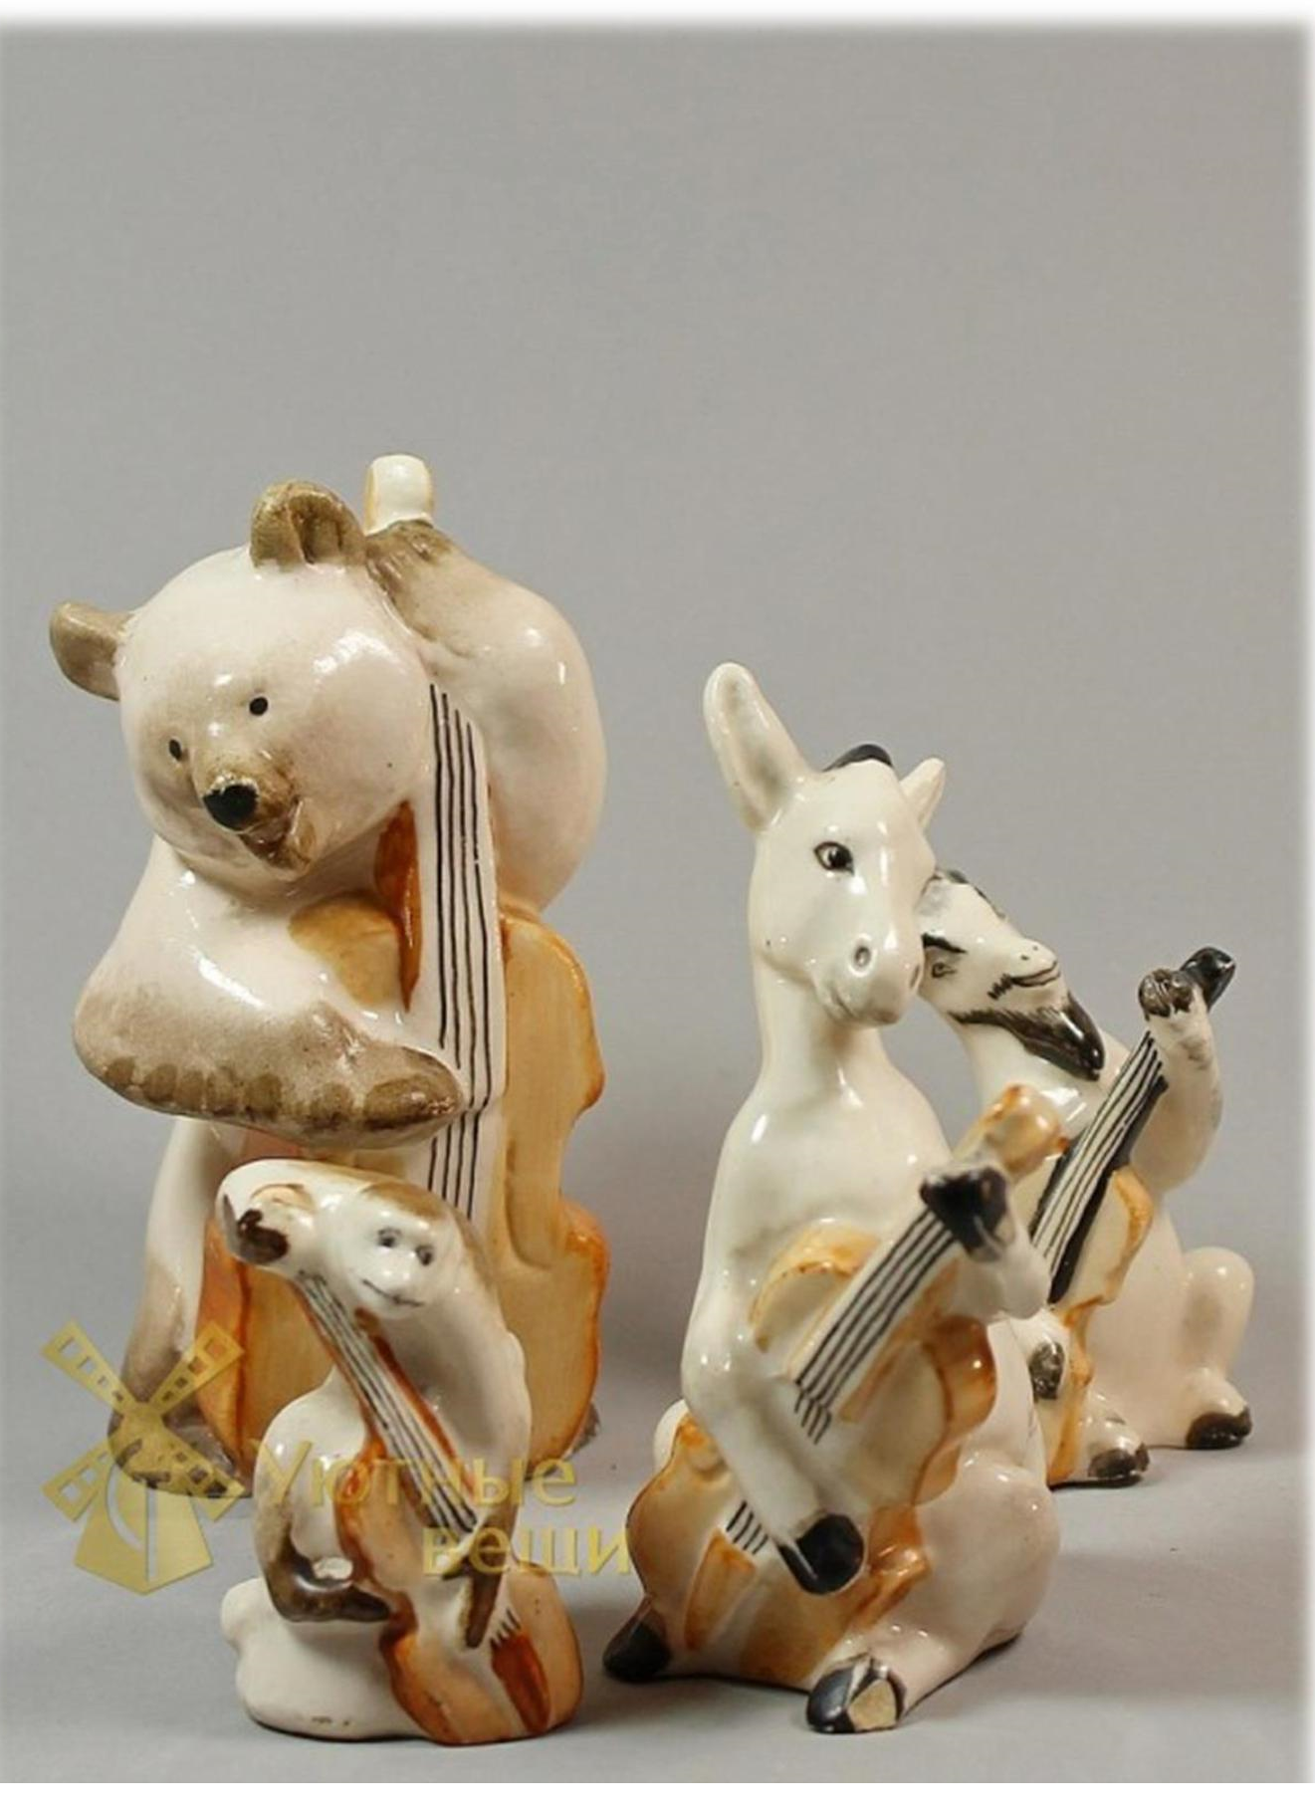
« музыкальные статуэтки»
«

Slide 8
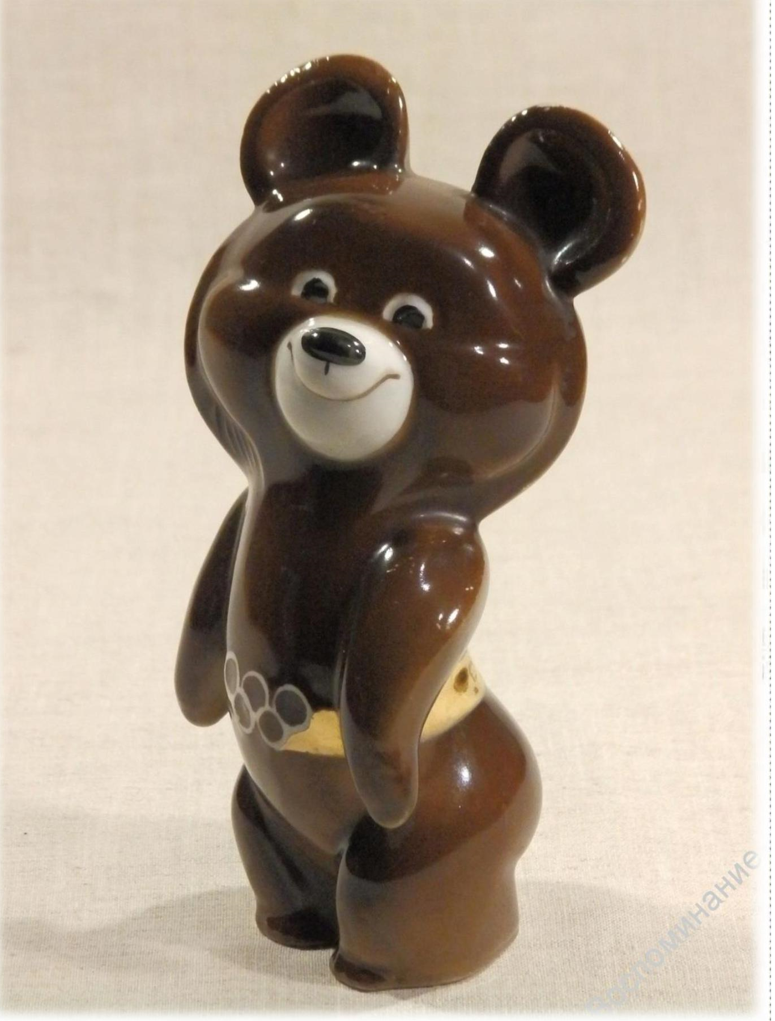
статуэтка « Олимпийский мишка»

